Slide 1
Популяции
Дисциплина «Экология»

Slide 2
Популяции

Slide 3
ПОПУЛЯЦИИ
«Популюс» по-латыни — «народ», и в точном переводе слово «популяция» означает «население вида на какой-либо территории».
Любой вид — это большая популяция и, в свою очередь, состоит из более мелких популяций, так как вид неоднородно распределён в пространстве.
В пределах занимаемой видом общей территории — ареала — встречаются места как более пригодные, так и малоподходящие для жизни.
Озерный окунь, белки в лесах Белоруссии и Дальнего Востока
Каждая популяция оказывается приспособленной к своим условиям. Поэтому любой широко распространённый вид экологически неоднороден.

Slide 4
Взаимоотношения особей внутри популяции
У некоторых видов все особи живут поодиночке, независимо друг от друга, лишь изредка встречаясь для размножения (например, жуки-жужелицы или некоторые пауки).
Другие образуют в неблагоприятные периоды скопления, вместе переживают зиму или засуху в подходящих условиях (божьи коровки).
У третьих создаются временные или постоянные семьи, объединяющие родителей и потомство.
Есть виды, у которых в пределах популяций особи объединяются в крупные группы, — стаи, стада, колонии, где совершают совместные действия (защиту, миграции, добывание пищи).

Slide 5
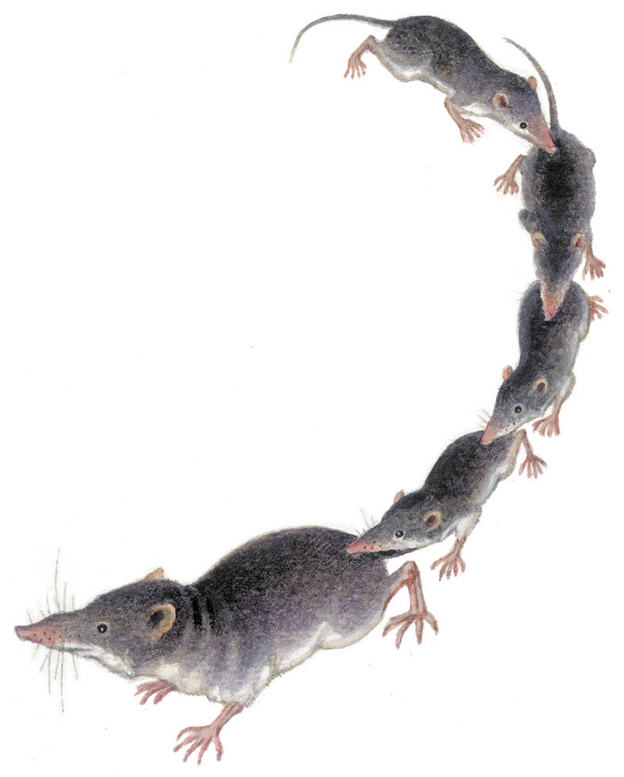
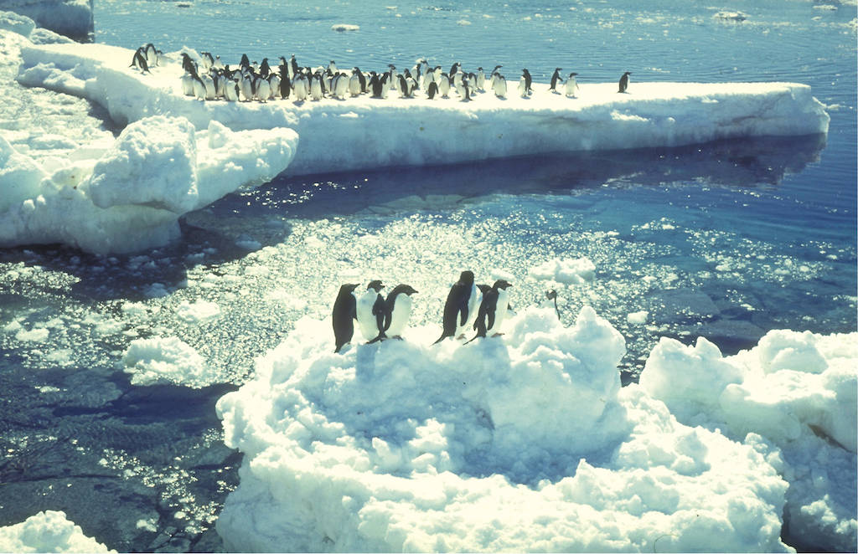
Землеройка с выводком
В популяциях встречаются все типы биотических связей, характерные для разных видов, но наиболее распространены два прямо противоположных: конкурентные и взаимовыгодные (мутуалистические) отношения.
Колония пингвинов

Slide 6
Численность, плотность и структура популяций
Численность популяции
Плотность популяции - это число особей, приходящихся на единицу пространства, которую мы выбираем для учёта
Структура популяции - соотношение особей разного пола или разного возраста
Популяции характеризуются прежде всего количественными показателями.

Slide 7
Основные процессы, происходящие в популяции
Рождаемость
Смертность
Вселение (иммиграция)
Выселение (эмиграция)
Рождаемость — это число особей, родившихся в популяции за месяц, год или десятилетие, смертность — число особей, погибших за это же время.
Человек в своей конкретной практике имеет дело не с отдельными особями или целыми видами, а именно с популяциями растений, животных и микроорганизмов.

Slide 8
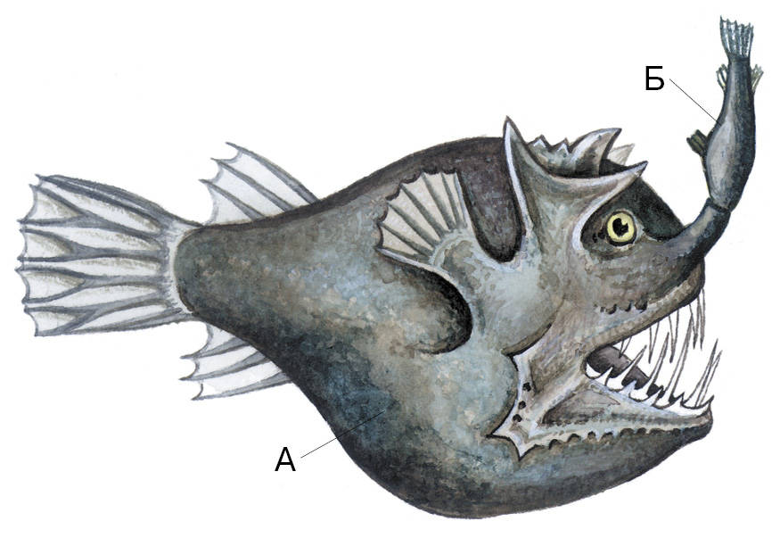
ПОПУЛЯЦИИ
Среди глубоководных рыб-удильщиков существуют необычайные для позвоночных животных связи между самцами и самками по типу паразит—хозяин. Маленький самец сначала прикрепляется к телу взрослой самки зубами, а затем полностью прирастает к ней. Его челюсти, зубы, глаза и кишечник редуцируются, кровеносные сосуды соединяются с кровеносными сосудами самки, и он превращается в её придаток. Сохраняются лишь собственные жабры и половая система. Карликовые самцы, паразитирующие на самках, встречаются также у некоторых донных беспозвоночных животных.
Глубоководная рыба-удильщик: самка (А) и приросший к ней карликовый самец

Slide 9
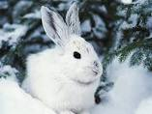
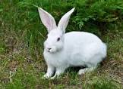
ПОПУЛЯЦИИ
Зайцы-беляки, обитающие в районе Верхоянска, отличаются от своих собратьев из популяций, населяющих районы Средней Волги, целым рядом особенностей. У них разный состав пищи: южные грызут преимущественно лиственные породы, северные — больше хвойные, ягодные кустарнички и травы. Из-за более грубых кормов у них вдвое больше длина слепой кишки. В северных популяциях сокращён период размножения, самки дают только один приплод за лето, а приволжские зайцы — два-три. Возрастной состав популяций разный.

Slide 10
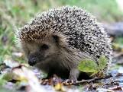
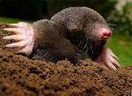
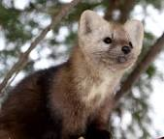
ПОПУЛЯЦИИ
Скорость расселения вида можно характеризовать средним расстоянием между местом рождения и местом размножения большинства членов популяции. Для ежа обыкновенного оно составляет в разных условиях от 200 до 1000 м, для крота — 170 м, зайца-беляка — 400 м, зайца-русака — 3 км, белки обыкновенной — 7 км, соболя — 19 км. Некоторые перелётные птицы могут размножаться за 1—1,5 тыс. км от места рождения.
У растений распространяются семена, пыльца, споры.
За счёт постоянно протекающего расселения молодых, а у некоторых видов — взрослых особей осуществляется связь различных популяций и освоение новых территорий.

Slide 11
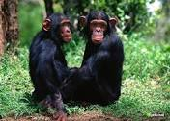
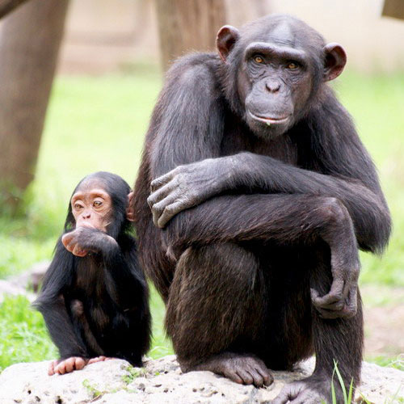
ПОПУЛЯЦИИ
Шимпанзе живут в тропических лесах Африки группами до 28 особей и связаны сложными родственными отношениями. Один из самцов, обычно наиболее сильный и опытный, является вожаком, его слушаются все остальные. Положение особи в группе обычно определяется её полом и возрастом. Устанавливается сложная система отношений соподчинения. Она проявляется в основном в распределении пищи. Шимпанзе — очень шумные, но мирные обезьяны. Проявления агрессии у них сравнительно редки. Мать долго заботится о детёныше, ей помогают его старшие братья и сёстры. Шимпанзе стремится к обществу других. Он может покинуть свою группу и присоединиться к соседней. Иногда шимпанзе охотятся поодиночке на животных среднего размера: мартышек, молодых антилоп и других. На делёж добычи собираются все, и практически каждый получает свою часть по эстафете от старших к младшим в соответствии со своим положением в группе.

Slide 12
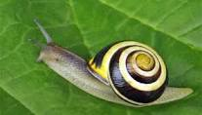
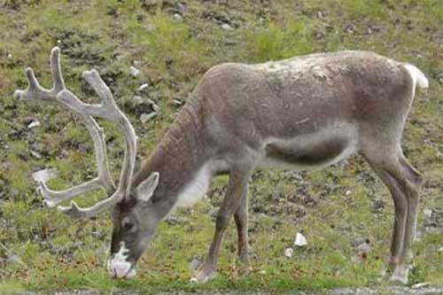
ПОПУЛЯЦИИ
Наземные улитки из рода цепея всю жизнь проводят на участке в несколько десятков квадратных метров. Для них труднопреодолимы сухие пространства даже небольшой протяжённости. Вид распадается на множество мелких популяций, которые развиваются только в достаточно влажных местообитаниях.
Волки, лоси, северные олени — подвижные крупные животные, активно передвигающиеся по территории с разнородными условиями. В пределах таких видов вычленяется меньшее число популяций, каждая из которых обычно связана с обширным пространством между какими-либо географическими границами.
У перелётных птиц и других мигрирующих животных популяции выделяются по местам их размножения. На зимовках могут скапливаться
представители различных популяций.

Slide 13

З А Д А Н И Я
1. Рассчитайте смертность во время спячки в двух популяциях малого суслика. В первой из них плотность популяции перед впадением в спячку составляла 160 зверьков на 1 га, выжило 80, во второй — соответственно 90 и 56.
На каком участке смертность оказалась выше и чем можно это объяснить, если принять во внимание, что запас кормов, приходящихся на гектар, на обоих участках был одинаков?
Смертность 50% и 62,2%

Slide 14
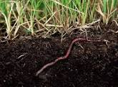
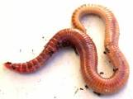
З А Д А Н И Я
2. В пахотной почве число дождевых червей, обнаруженных на восьми учётных площадках размером 50 x 50 см каждая, составляло 80 экземпляров. После применения гербицида — химического средства борьбы с сорняками — сделали учёты на десяти таких же площадках и обнаружили в сумме 25 червей. Какова плотность популяции в расчёте на квадратный метр до и после использования гербицида?
На 1 квадратный метр - 5 и 1,56

Slide 15
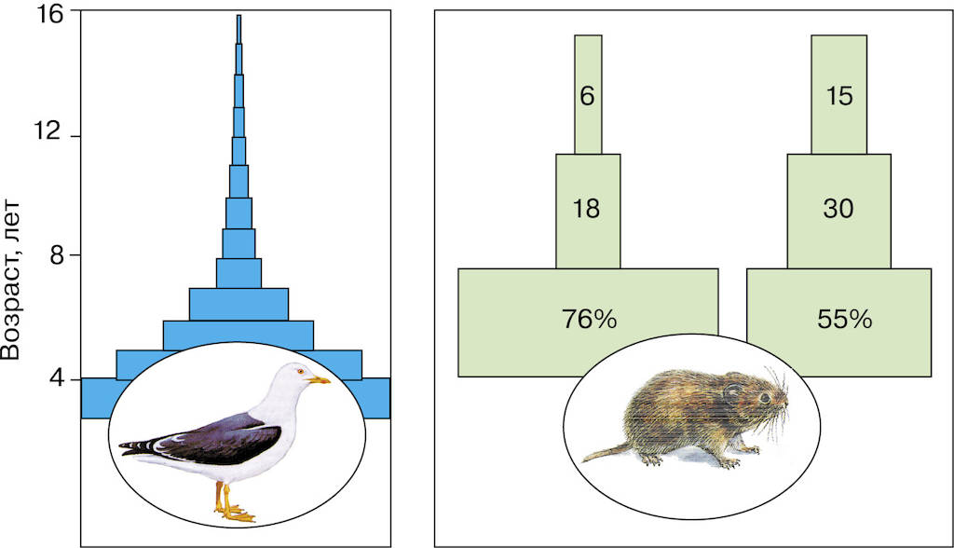
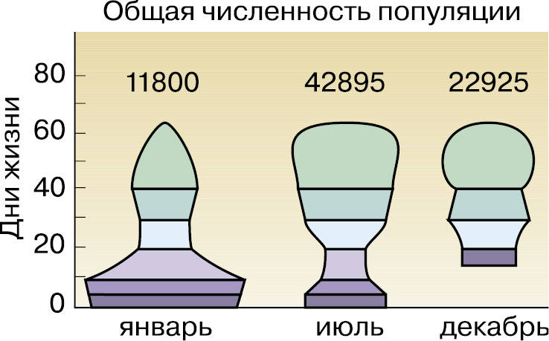
Анализ возрастного и полового состава популяций — необходимое условие для прогноза численности тех видов, которые мы используем в дикой природе, разводим или с которыми боремся, планирования строительства школ, детских садов, поликлиник.
Описание полового и возрастного состава популяций называют демографией («демос» — народ, население, «графо» — пишу, описываю).
Возрастные пирамиды растущей и сокращающейся популяции медоносной пчелы
Возрастные пирамиды у чаек и полёвок (разные популяции)

Slide 16
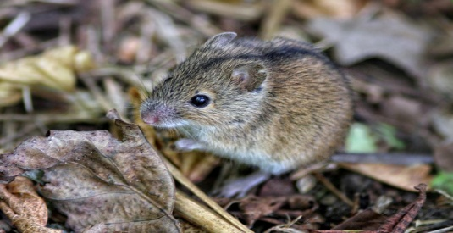
Демография
В популяциях мышевидных грызунов сложность возрастной структуры закономерно возрастает от весны к осени. Весной обычно представлены перезимовавшие, ещё не размножавшиеся особи. Они дают два-три приплода за лето и к осени отмирают. Особи первого приплода размножаются этим же летом и также отмирают к зиме, а их потомство и потомство от второго-третьего приплода родителей перезимовывают и размножаются только на второй год. Таким образом, популяция гораздо более разнородна в конце лета, чем весной или поздней осенью.

Slide 17
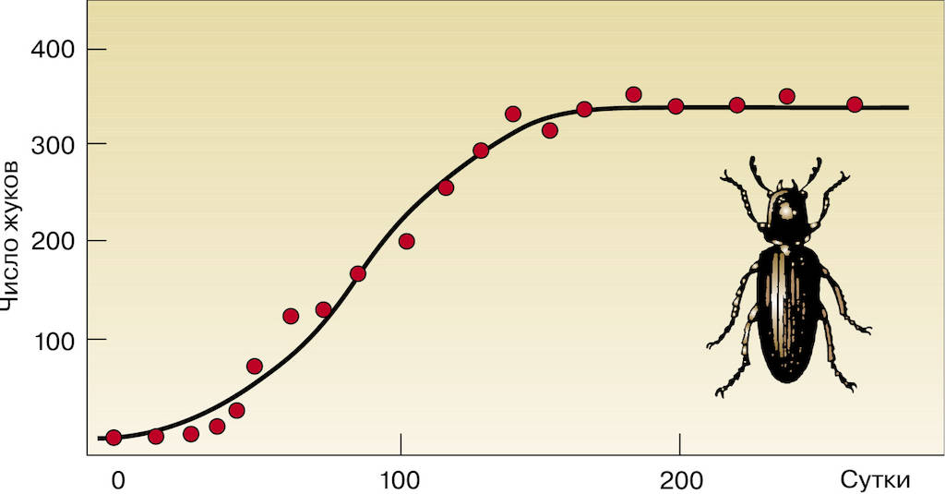
Рост численности и плотность популяций
ёмкостью среды – это ресурсы, за счёт которых существуют виды (пища, убежища, подходящие места для размножения и т. п.)
Еловый лес — более ёмкая среда для белок, чем смешанный, с берёзами.
Рост численности одного из видов амбарных жуков в пшенице

Slide 18
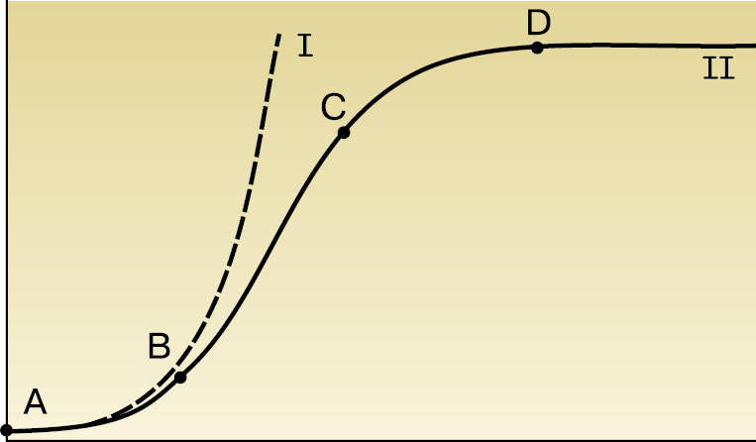
Рост численности и плотность популяций
Теоретически возможная (I) и реальная (II) кривая роста популяции при освоении нового местообитания
Безграничный рост численности гибелен для любого вида, так как приводит к подрыву его жизнеобеспечения.

Slide 19
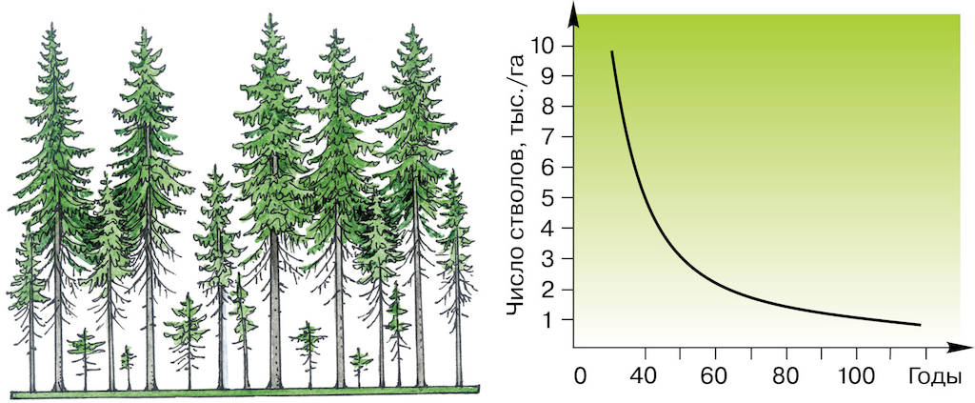
Внутривидовые отношения и есть тот механизм, посредством которого обеспечивается саморегуляция численности популяций у пределов ёмкости среды, а у более высокоорганизованных видов даже иногда задолго до действительного исчерпания ресурсов.
Уменьшение числа стволов деревьев с возрастом древостоя (самоизреживание)

Slide 20
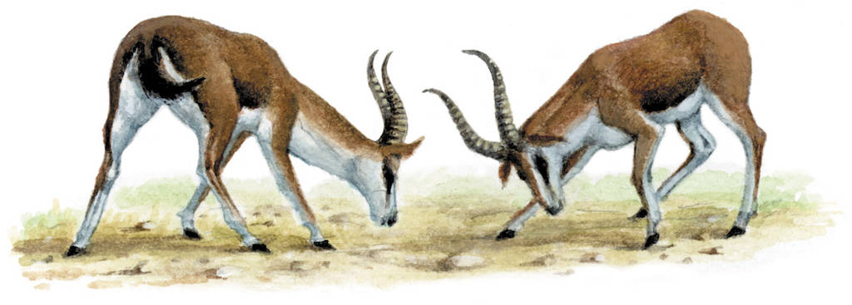
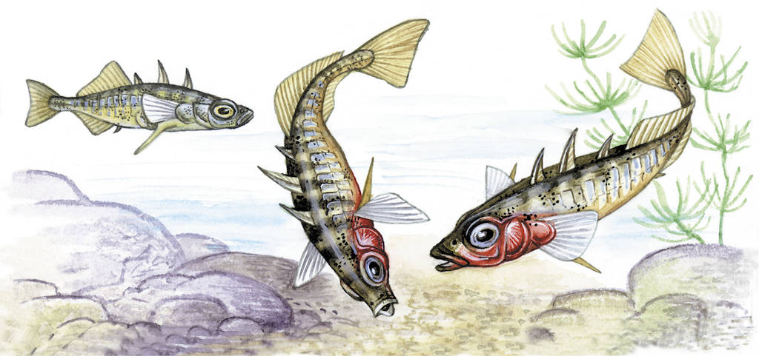
Территориальное поведение
самцов антилопы
Каждый вид реагирует на повышение плотности по-своему. Но результат при этом возникает один и тот же: снижение численности на занимаемой территории в данном или следующих поколениях, если популяции угрожает перенаселение.
Самец колюшки защищает свою гнездовую территорию от другого самца

Slide 21
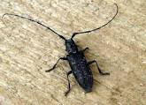
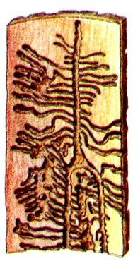
Жуки-короеды, как, например, большой лиственничный короед, издают запах, привлекающий других особей на ослабленное дерево. Дерево ослабевает и перестаёт выделять губительную для жуков смолу. Однако слишком сильного запаха своего вида жуки не выносят, и, когда плотность популяции оказывается чрезмерно высокой, часть короедов начинает покидать дерево. Этим предотвращается перенаселение, при котором личинкам не хватило бы луба для питания и развития.

Slide 22
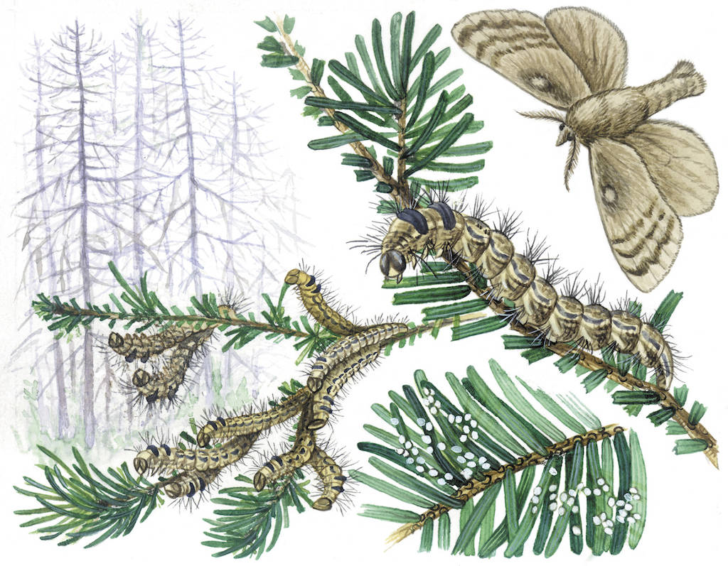
В таёжных лесах часты вспышки размножения бабочек сибирского шелкопряда, гусеницы которых оголяют хвойные деревья. В период подъёма численности плодовитость самок более 300 яиц. Число гусениц на одно дерево пихты может достигать 20 тыс. В период наиболее высокой плотности популяции плодовитость самок падает до 100 яиц, выживаемость личинок снижается в 2,5 раза, доля самцов увеличивается до 70 и более процентов и начинается разлёт бабочек на большие расстояния, иногда более чем на 100 км. Среди мигрантов преобладают самки.
Вспышка численности сибирского шелкопряда

Slide 23
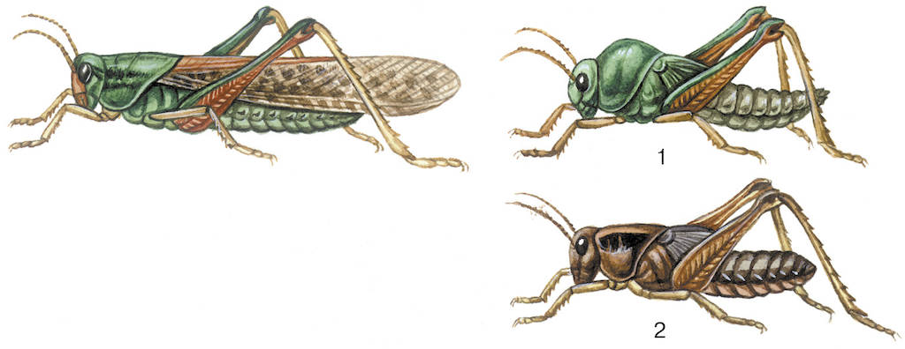
Некоторые виды саранчи существуют в двух разных формах: одиночной и стадной. При увеличении плотности популяции одиночная форма через несколько линек превращается в стадную. Они отличаются внешне, а также по поведению настолько, что ранее их принимали за разные виды.
В одиночной форме саранча живёт оседло и питается умеренно. Стадная форма отличается прожорливостью, беспокойством и стремлением к перемене мест. Сначала саранча передвигается большими группами по земле, а после того, как окрылится, поднимается и летит огромными тучами на расстояния в сотни и тысячи километров от мест рождения. Тем самым снимается угроза перенаселённости этих мест.
Размеры стай перелётной саранчи фантастические, некоторые стаи достигали многих миллионов тонн веса.
Одиночная (1) и стадная (2) формы перелётной саранчи. В стадной фазе практически отсутствует половой диморфизм

Slide 24
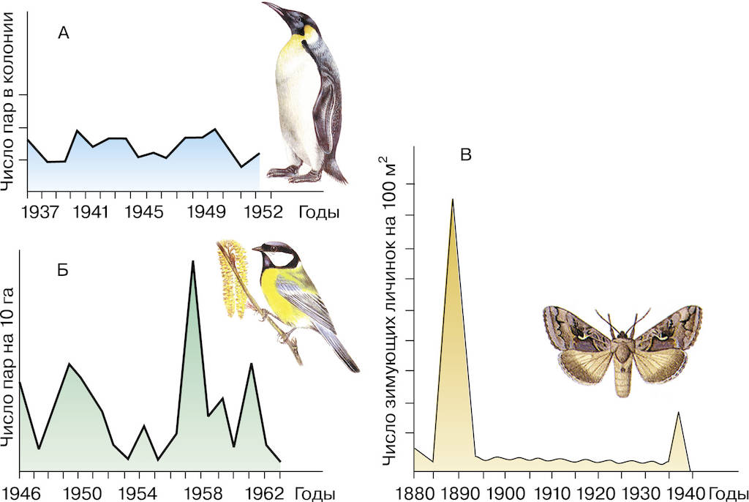
Численность популяций и её регуляция в природе
Выделяют три типа популяционной динамики: стабильный, изменчивый и взрывной.
Стабильным считается ход численности при изменениях всего в несколько раз, изменчивым — при колебаниях в десятки раз, а взрывная динамика характеризуется периодическим превышением обычной численности в сотни и тысячи раз.

Slide 25
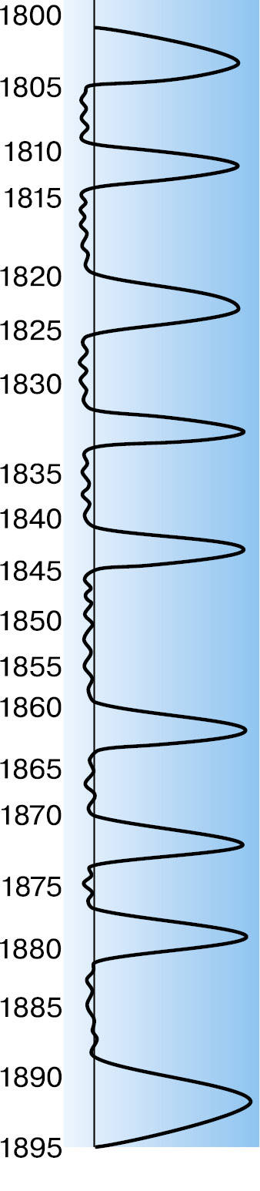
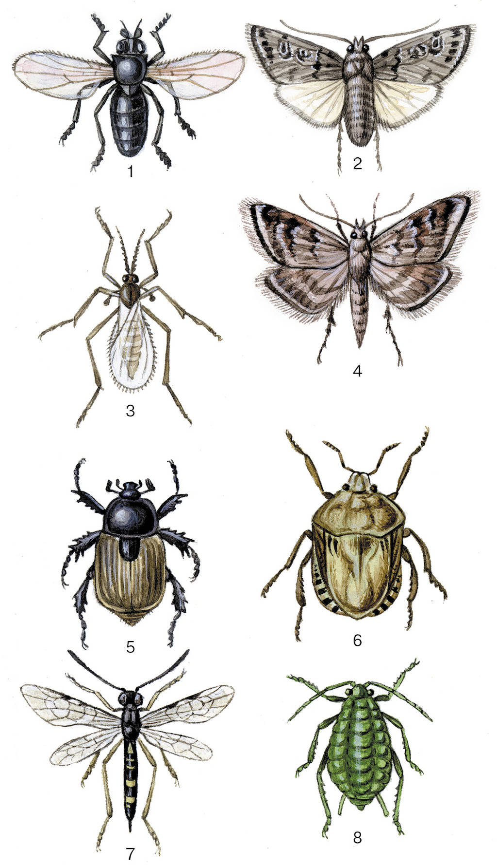
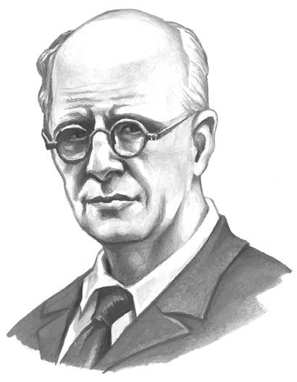
Отношений хищник—жертва
Ч. Элтон(1900—1991)
выдающийся английский эколог, основоположник экологии популяций
Виды насекомых, ставшие опасными вредителями сельского хозяйства: 1 — шведская муха; 2 — озимая совка; 3 — гессенский комарик; 4 — луговой мотылёк; 5 — жук-кузька; 6 — клоп вредная черепашка; 7 — хлебный пилильщик; 8 — злаковая тля
Взрывы численности пустынной саранчи в Азии в течение XIX столетия

Slide 26
Английский эколог Чарлз Элтон впервые обобщил наблюдения и описал взрывы численности завезённых видов, которые он назвал «экологическими нашествиями».
Примером такого нашествия является распространение в Северной Америке и Европе колорадского жука. Этот вид родом из Мексики. Впервые его массовое размножение было описано в американском штате Колорадо, откуда он и получил своё название.
В Европе первые особи были замечены в 1922 г. на побережье Франции. С этого времени началось неуклонное продвижение его на восток, вплоть до европейской части нашей страны. Жук стал опасным вредителем картофеля, способным полностью уничтожить его урожай. Основные методы борьбы с ним в настоящее время — химические.

